Slide 1

Asignar o actualizar retenciones
Instructivo
Mes, Año

Slide 2
Asignar o actualizar retenciones
01 | Overview
02 | Configuraciones
03 | Gestionar retenciones académicas a nivel de la persona
04 | Gestionar retenciones académicas a nivel del plan de estudios
05 | Resumen

Slide 3
Overview
Asignar o actualizar retenciones

Slide 4

Overview: Mapa de Capacidades
Asignar o actualizar retenciones

Slide 5
Overview: Procedimiento conducta estudiantil
Asignar o actualizar retenciones
Asignar o actualizar retenciones a estudiantes

Slide 6
Overview: Gestionar retenciones académicas
Asignar o actualizar retenciones
  Una persona o un estudiante puede tener varias retenciones.
  La institución puede asignar estas retenciones por ID o por plan de estudios.
  La institución puede definir reglas para asignar estas retenciones.

Slide 7
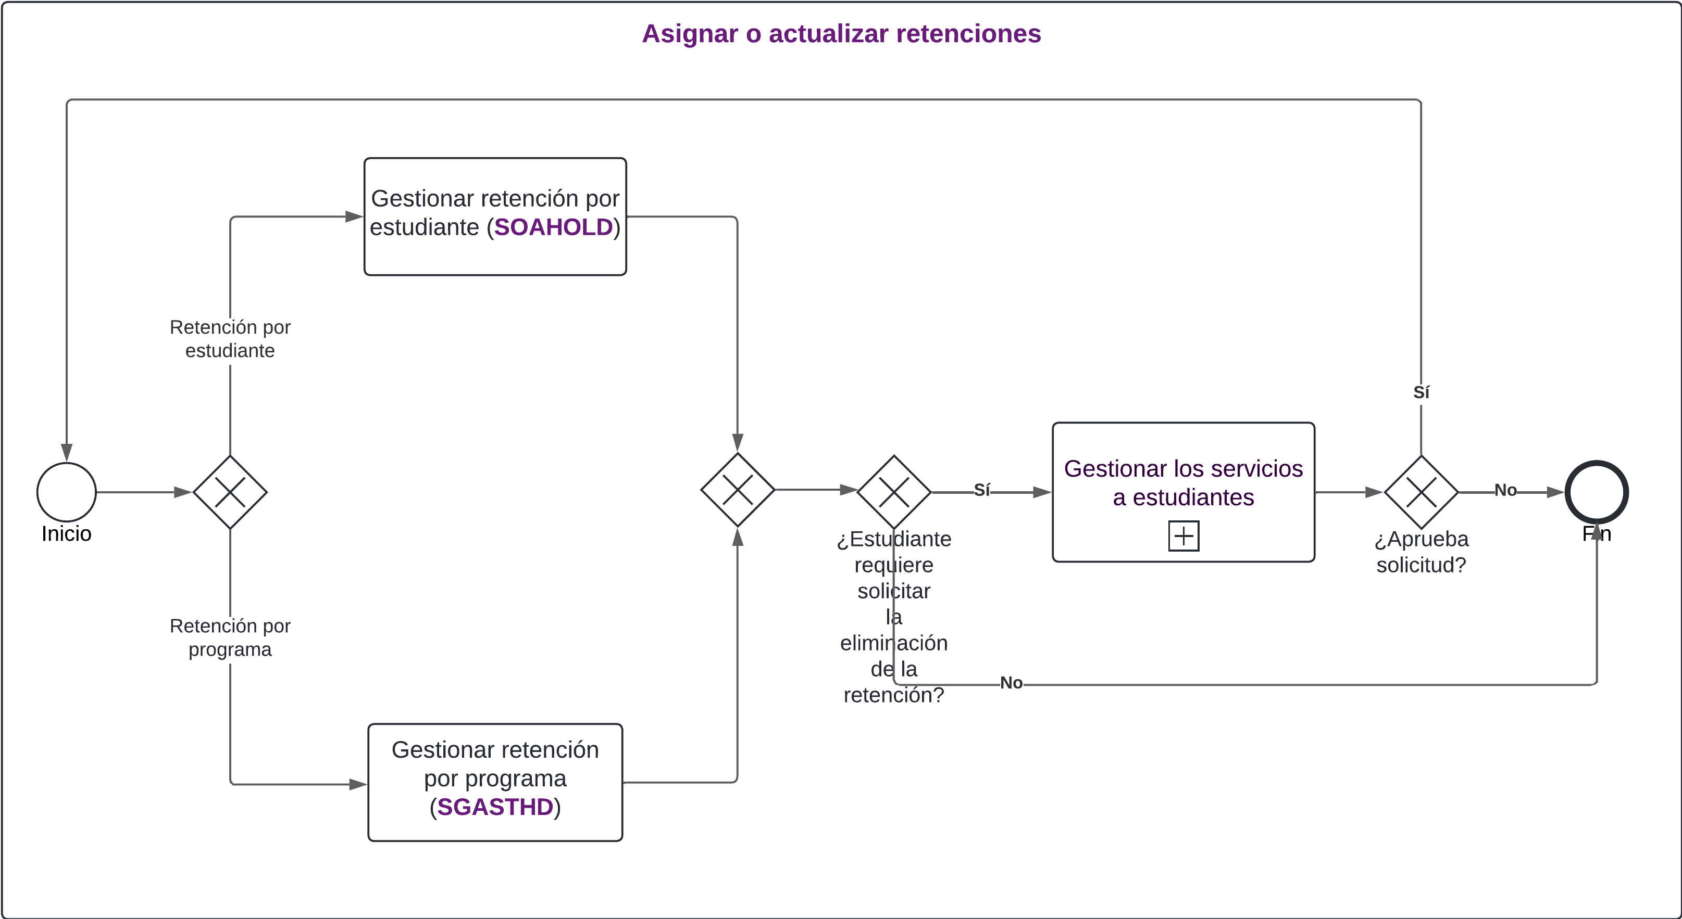
Overview: Procedimiento- Asignar o actualizar retenciones
Asignar o actualizar retenciones

Slide 8

Overview: Región donde aplica
Asignar o actualizar retenciones
Todo LAC

Slide 9
Overview: Actualizar características del estudiante
Asignar o actualizar retenciones
Concepto | Descripción
Retención | Estado o atributo que la institución asigna a una persona o estudiante para impedir que realice ciertas acciones en la universidad.

Slide 10
Configuraciones
Asignar o actualizar retenciones
Configuraciones mínimas necesarias.

Slide 11
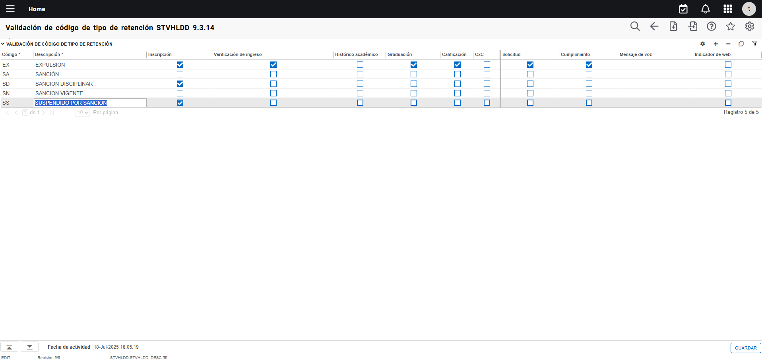
Configuraciones: Códigos de Retenciones
Asignar o actualizar retenciones
1
2
3
4
En STVHLDD están definidos los códigos de las retenciones que se pueden asignar a los estudiantes que se han contemplado para la Institución, indicando los procesos que se restringen si el estudiante tiene la retención vigente. Para insertar un código nuevo debe seguir el siguiente proceso:
Debe presionar insertar para la creación del nuevo registro.
Insertar un código de 02 caracteres.
Asignar, crear una descripción.
Complementar con los checkbox necesarios.
Guardar los registros creados o modificados.
5

Slide 12
Gestionar retención académica por Plan de estudios
Asignar o actualizar retenciones
Afecta al estudiante solamente en el programa que corresponda al plan de estudios al que se le asigna la retención.

Slide 13
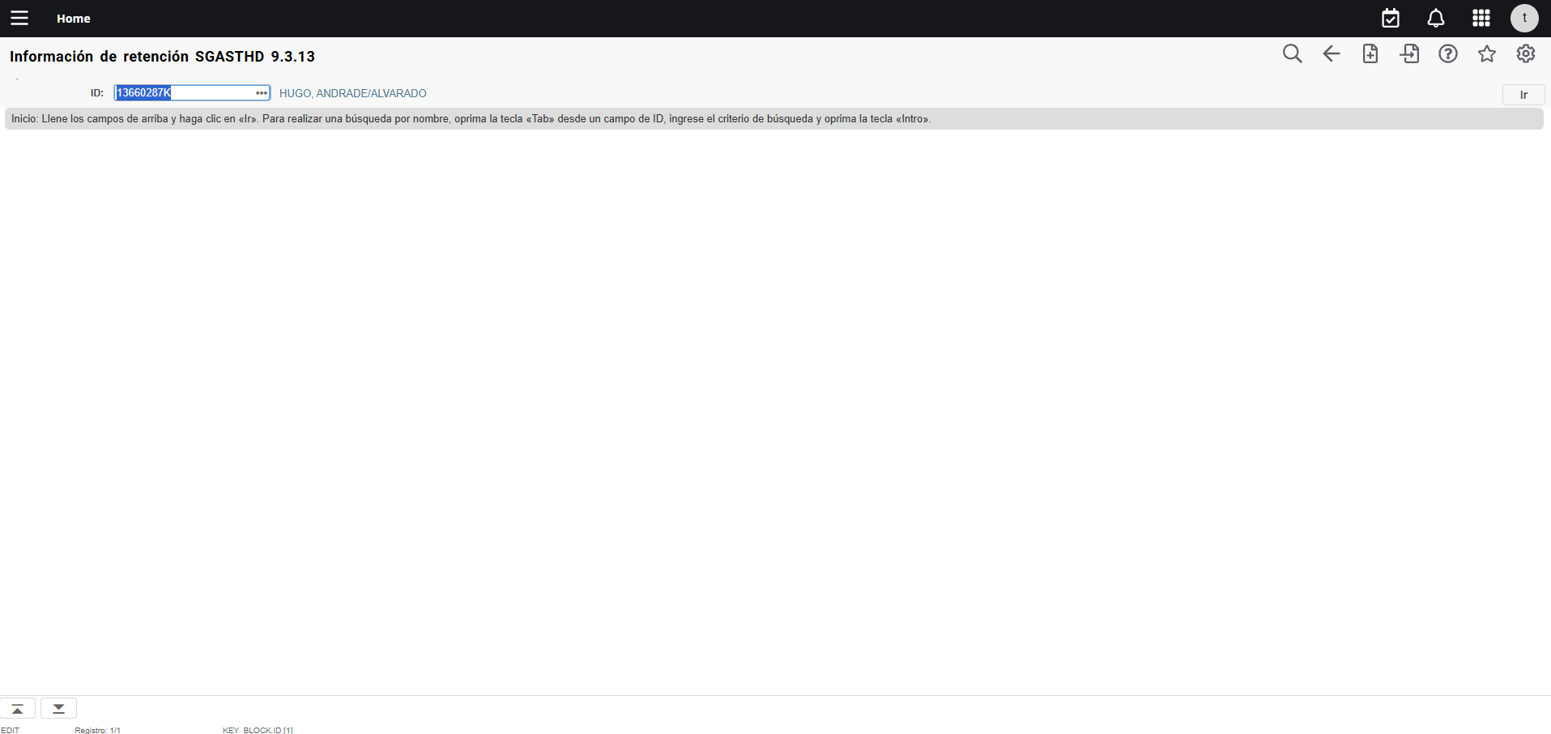
Retenciones académicas: Por Plan de estudios (SGASTHD)
Asignar o actualizar retenciones
1
2
ID: código identificador del alumno del alumno al que desea asignar el atributo.
Hacer clic en el botón Ir.

Slide 14
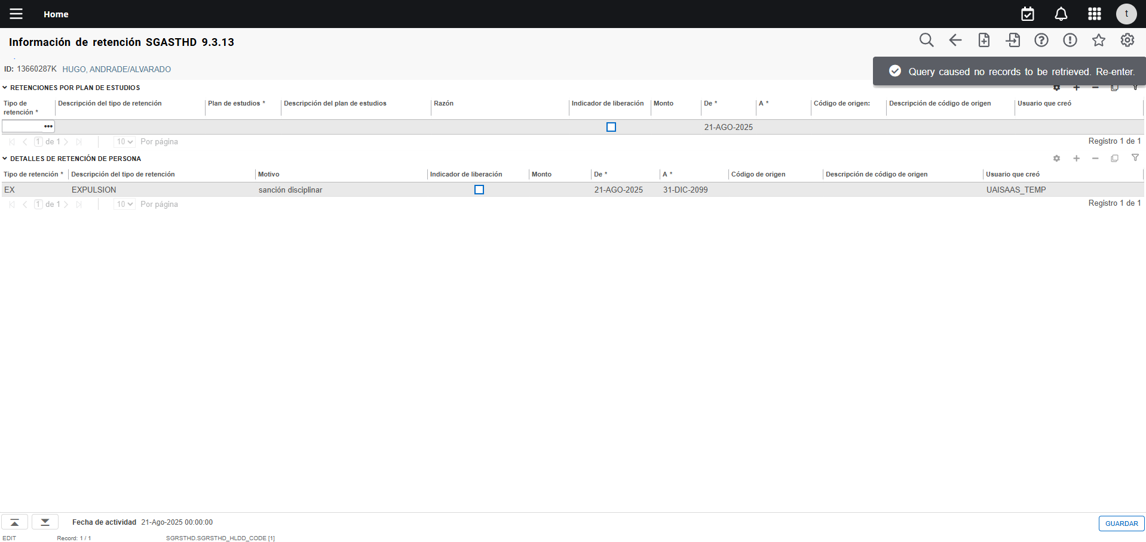
Retenciones académicas: Por Plan de estudios (SGASTHD)
Asignar o actualizar retenciones
3
4
5
6
Seleccione o digite el código de la retención que desea asignar al estudiante. Si descripción se desplegará automáticamente
Seleccione o digite el Plan de estudios para el cual se asigna la retención.
Si lo desea, puede ingresar una breve descripción del por qué se está asignando la retención (30 caracteres máximo) en el campo Razón.
Por defecto el sistema coloca la fecha de asignación del código como la fecha inicial de la retención. Modifique el valor si así lo desea e ingrese la fecha final de dicha asignación en el campo A*.
Presione el botón Guardar.
7

Slide 15
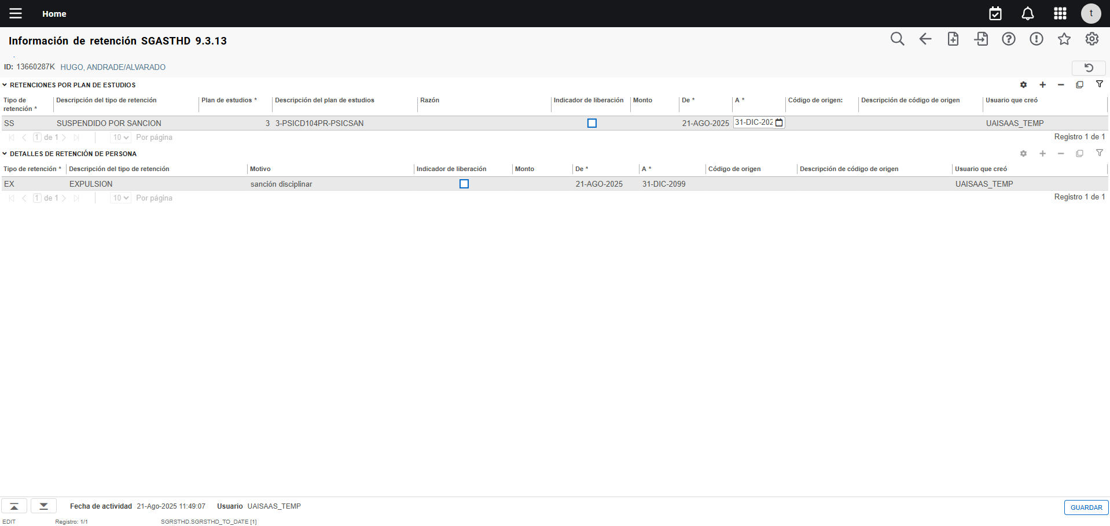
Retenciones académicas: Por Plan de estudios (SGASTHD)
Asignar o actualizar retenciones
8
Al guardar la información, el sistema mostrará el usuario que asignó la información.
Si el usuario que asigna la retención será el único que puede modificarla/eliminarla, active el campo Indicador de liberación, de lo contrario no y guarde la información.
Si desea asignar una nueva retención al estudiante, haga clic en la opción Insertar y repita los pasos descritos en la diapositiva anterior (pasos 3 al 7).
En el bloque Detalles de retención de persona se visualizarán, en caso de que existan, las retenciones que el estudiante tenga cargadas a nivel de persona (SOAHOLD).

Slide 16
RESUMEN
Actualizar características del estudiante
  Una persona o estudiante puede tener diversas retenciones
  La institución crea los tipos de retención en STVHLDD
  La institución asigna la retención por plan de estudio en SGASTHD
  La institución asigna la retención a la persona en SOAHOLD

Slide 17


MUCHAS GRACIAS
Consultor
Correo

